Slide 4
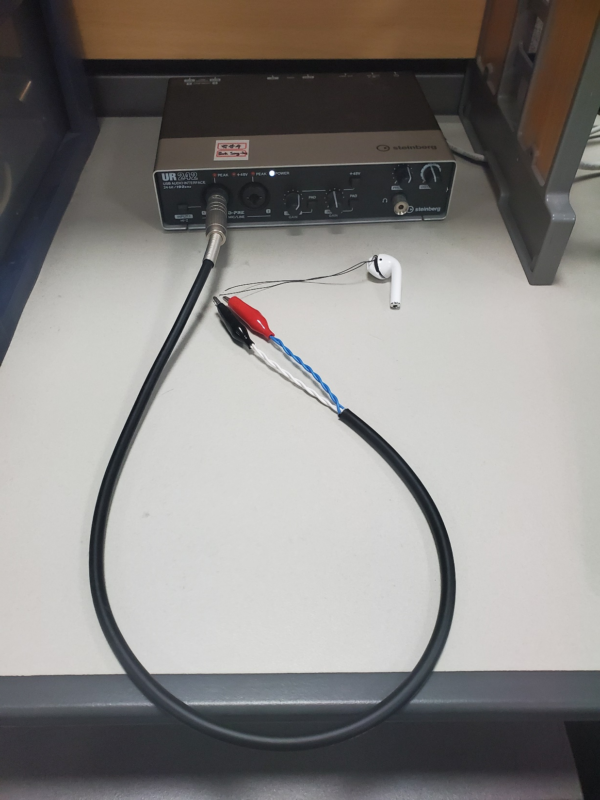
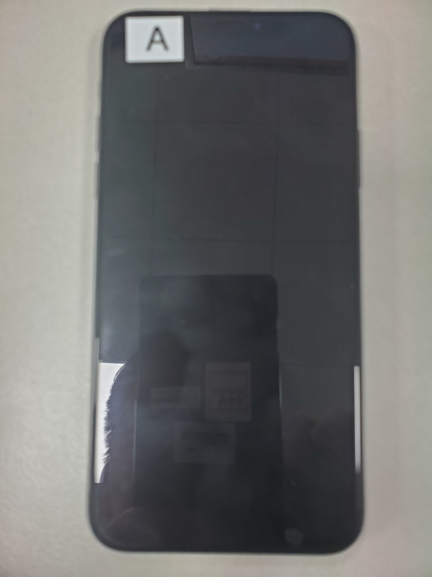
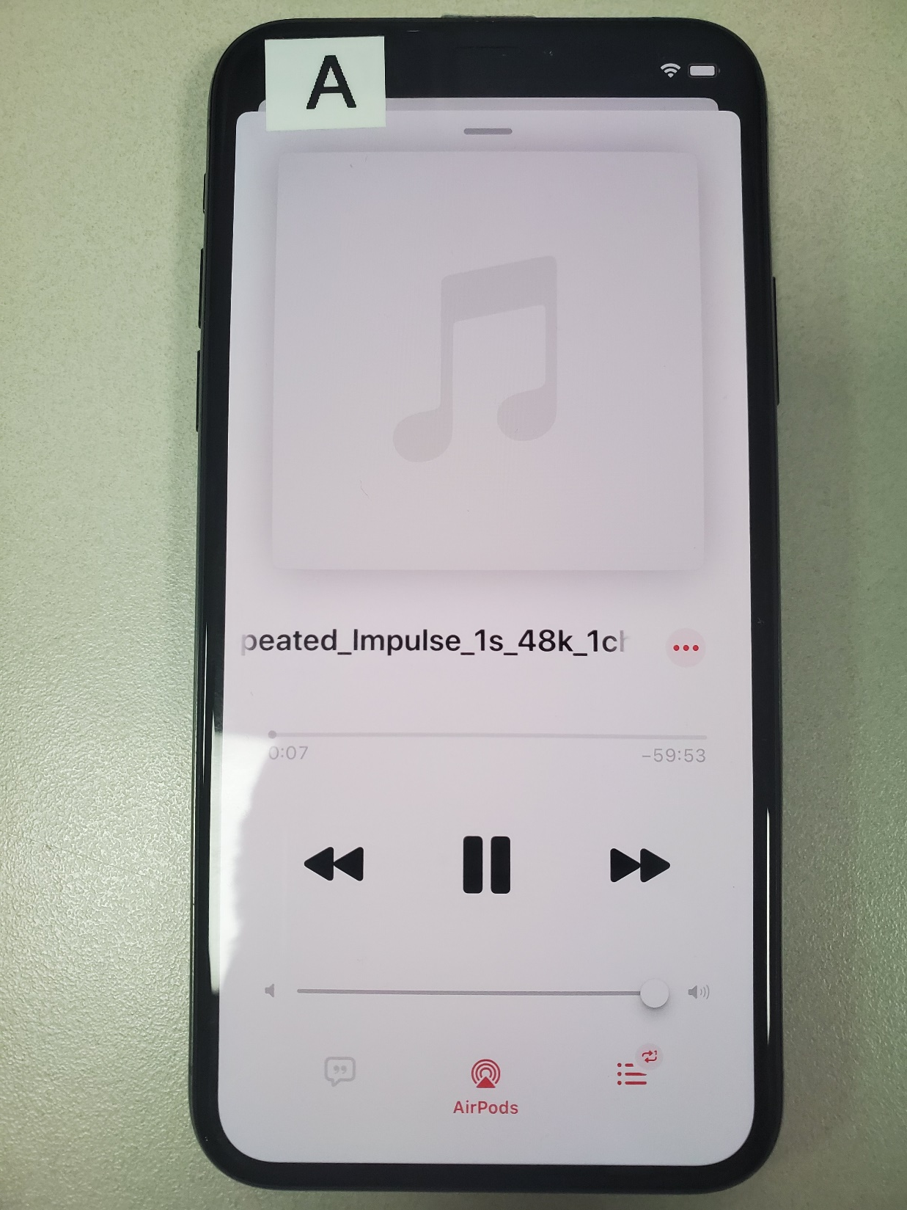

PC 레코딩
및
분석
Screen Off
Music
Long버퍼
Screen On
Music
Mid 버퍼
Screen On
Music BG + Game
Short 버퍼

Slide 5
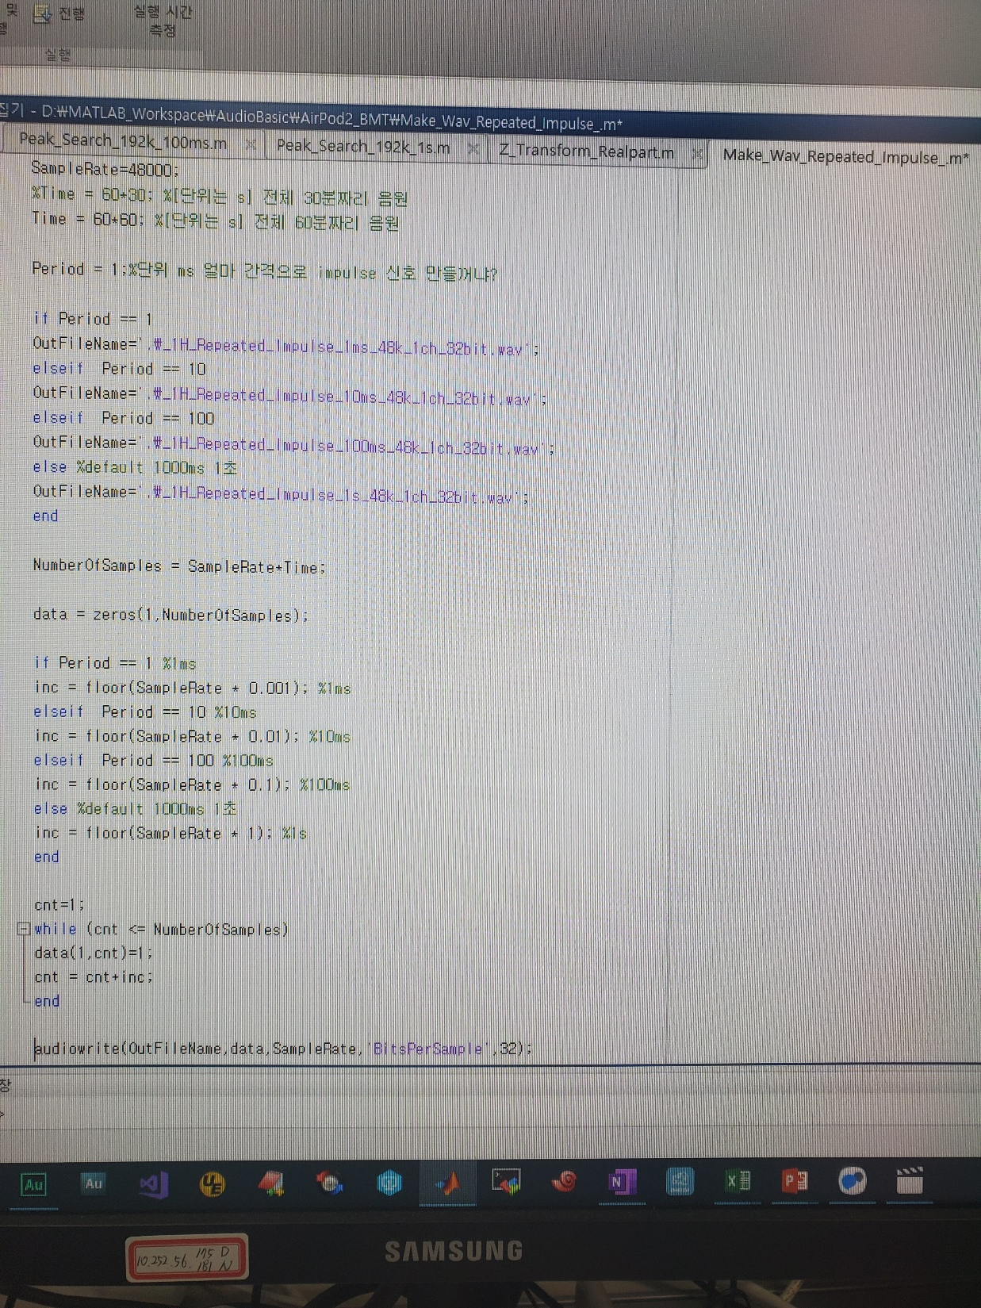
PC 레코딩
및
분석
Screen Off
Music
Long버퍼
Screen On
Music
Mid 버퍼
Screen On
Music BG + Game
Short 버퍼

Slide 6
delay
Buffer M
Buffer S
Buffer M
Buffer L
Buffer M
뮤직 어플
/w 스크린 ON
게임 어플
/w 스크린 ON
뮤직 어플
/w 스크린 ON
뮤직 어플
/w 스크린 OFF
뮤직 어플
/w 스크린 ON
stationary
stationary
stationary
stationary
stationary
time
TR#1
TR#2
TR#3
TR#4
TR#1 : transition M->S , TR#2 : transition S->M
TR#3 : transition M->L , TR#4 : transition L->M

Slide 7
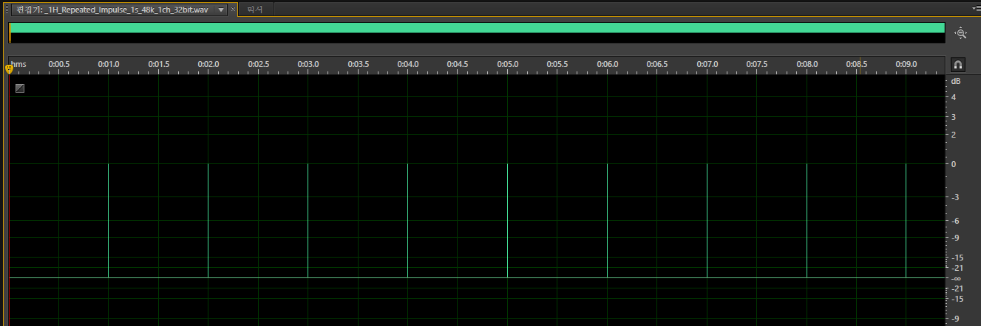

Slide 8
Buffer M
Buffer S
Buffer M
Buffer L
Buffer M
뮤직 어플
/w 스크린 ON
게임 어플
/w 스크린 ON
뮤직 어플
/w 스크린 ON
뮤직 어플
/w 스크린 OFF
뮤직 어플
/w 스크린 ON
1구간
2구간
3구간
4구간
5구간
time
0초
실험 시작
600초
10분
1200초
20분
1800초
30분
2400초
40분
3000초
50분
실험종료

